Slide 1
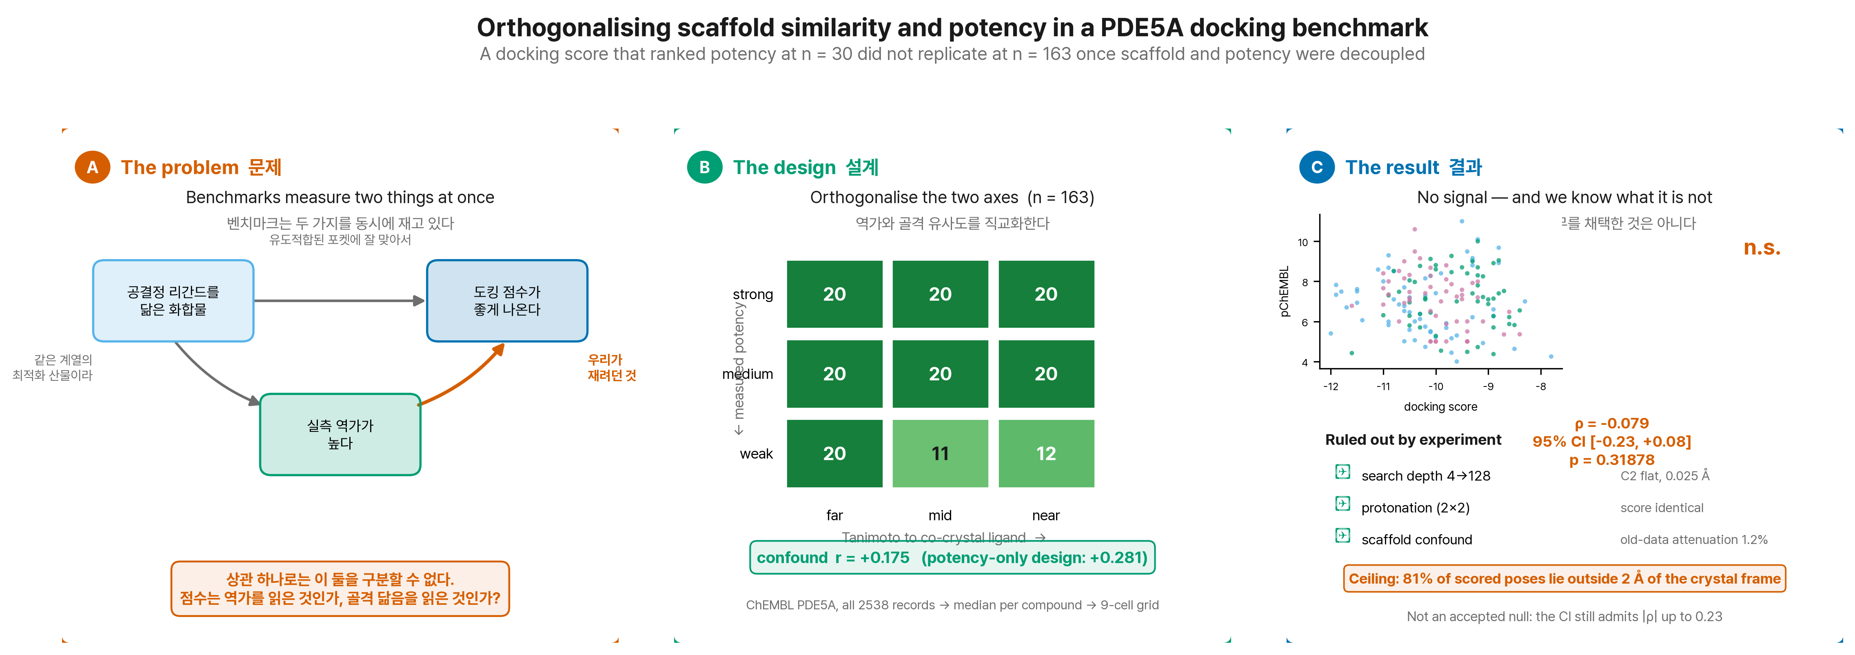
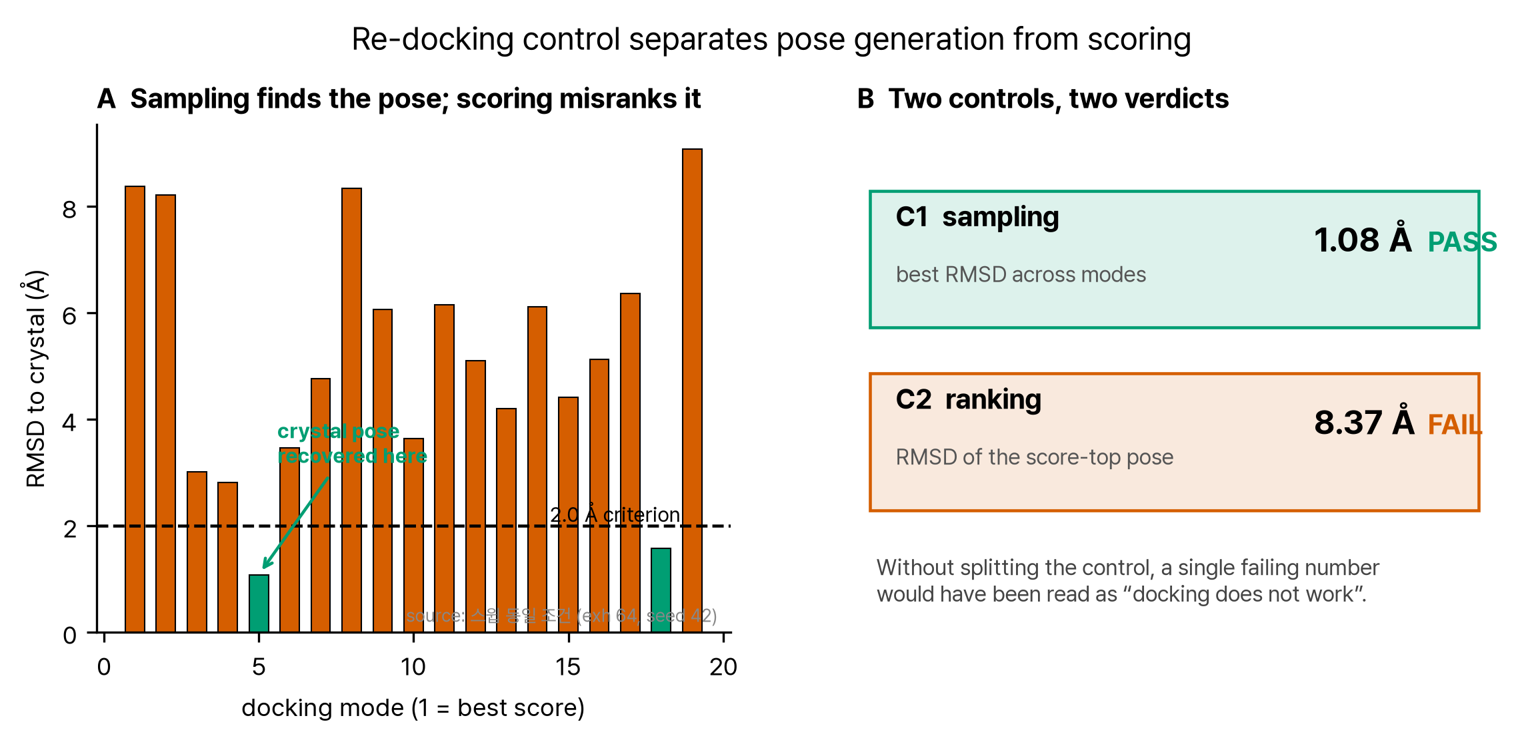
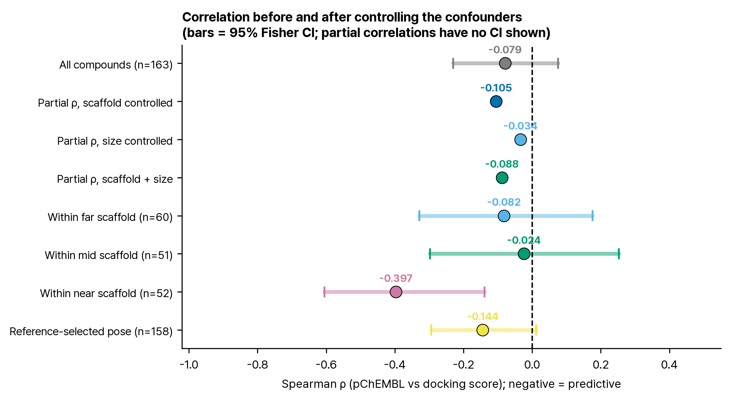
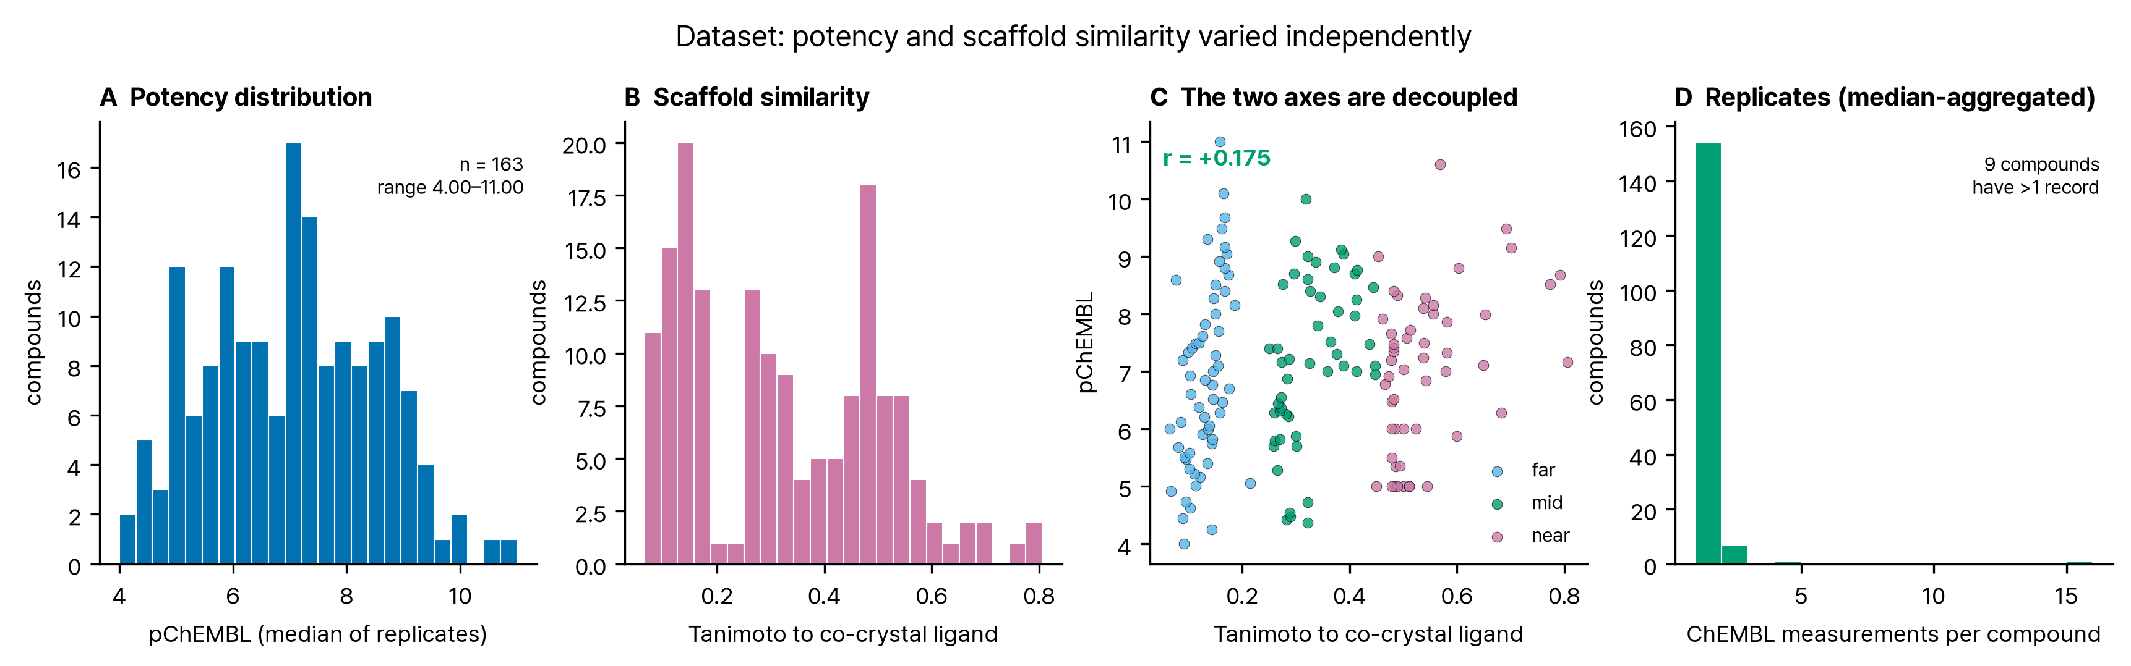
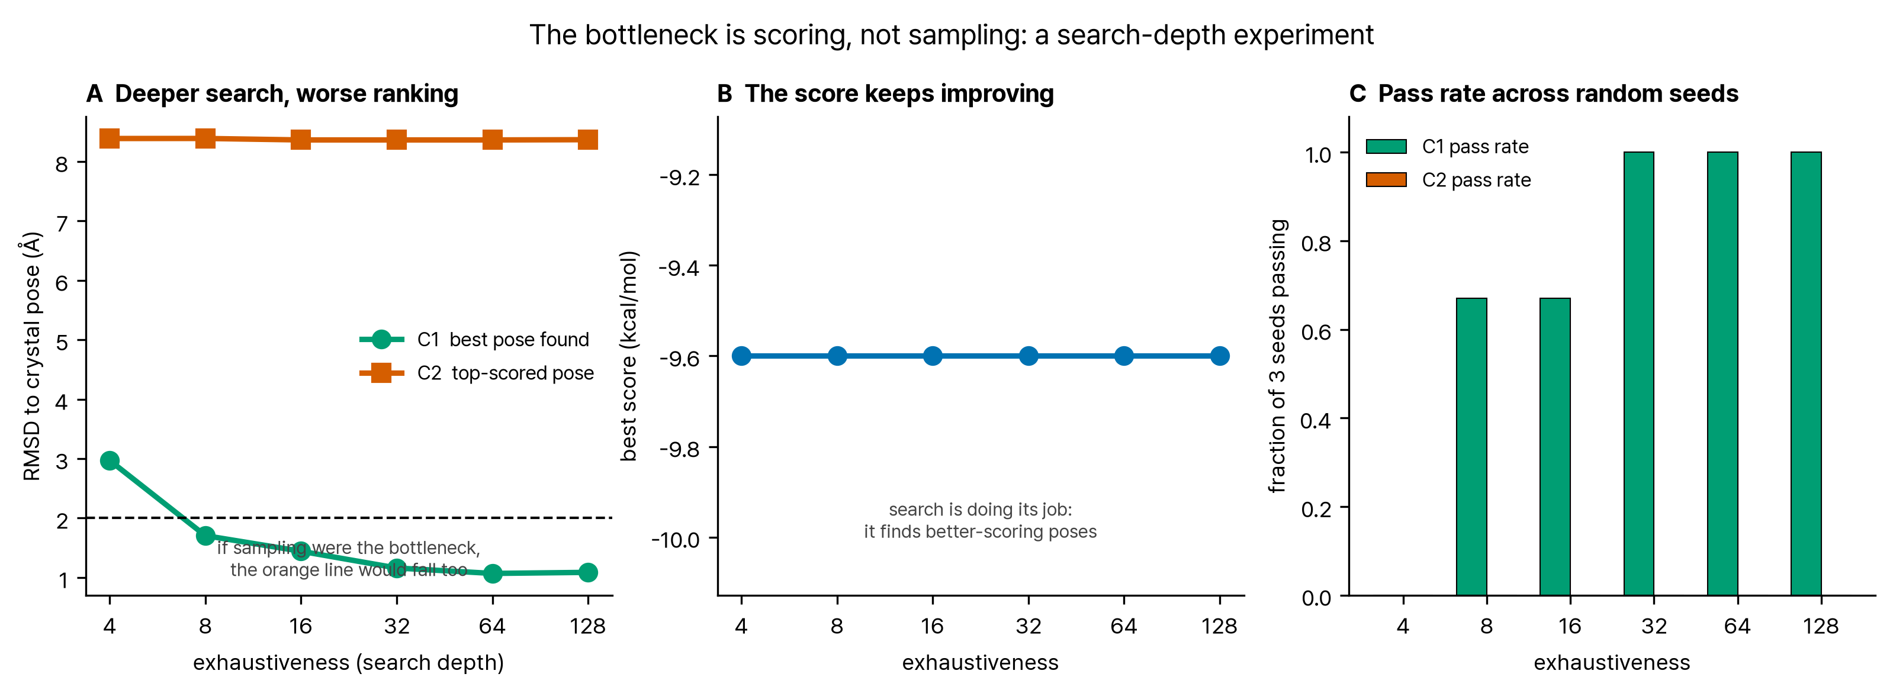
골격 유사성과 역가를 직교화한 PDE5A 도킹 재평가
선행 상관의 재현 실패, 그리고 자세 타당도가 정하는 해석의 상한
Orthogonalizing scaffold similarity and potency in a PDE5A docking benchmark: non-replication of a prior score–potency correlation
smina / AutoDock Vina 1.1.2 · PDB 1UDT · ChEMBL PDE5A (n = 163) · 전 산출물·코드·리뷰 기록 공개: github.com/fourmodern/2026_aidrugdiscovery
골격을 분리하자 도킹 점수와 역가의 상관이 사라졌다 ρ = -0.079 (95% CI -0.23 ~ +0.08, p = 0.31878)
n = 30 에서 얻었던 ρ = -0.538 는 재현되지 않았고, 그 이유로 제시했던 골격 교란 설명마저 검정 결과 기각되었다 (옛 데이터에서 골격 통제 시 감쇠 1.2%)
1
배경과 목적
3
재도킹 대조 — 병목 찾기
6
결과 — 골격 통제 후
도킹 평가는 보통 활성 화합물을 모아 점수와 역가의 상관 하나를 보고한다. 그런데 표적 좌표는 대개 어떤 리간드가 결합한 채로 풀린 holo 구조이고, 그 리간드를 닮은 화합물은
① 유도적합된 포켓에 잘 맞아 점수가 좋고 ② 같은 계열의 최적화 산물이라 대체로 더 강력하다.
두 경로의 방향이 같으므로 상관은 관찰되지만, 그것이 채점 함수의 능력인지 표적 구조 선택의 부산물인지 구분되지 않는다. 비활성 대비 편향은 널리 논의됐지만(DUD-E, LIT-PCBA), 활성 집합 내부의 골격 분포가 상관을 얼마나 만드는지는 정량된 적이 거의 없다.
연구 목적
1. 역가를 정량 예측하는가 → Q² ≥ 0.3
2. 강한 화합물을 선별하는가 → p < 0.05 & AUC ≥ 0.7
3. 골격 통제 후에도 남는가 → 편상관 60% 유지
4. 대조 실패 시 무엇이 병목인가 → 후보를 실험으로 제거
C1 샘플링 (상위 모드 최선)
1.08 Å PASS
전체 순위상관
-0.079
C2 채점 (점수 1위 자세)
8.37 Å FAIL
골격 통제 편상관
-0.105
탐색은 결정 자세를 찾아낸다. 채점이 그것을 1위로 올리지 못한다. 두 대조를 합쳐 하나의 숫자로 보고하면 이 구분이 사라진다.
골격+크기 동시 통제
-0.088
교차검증 Q² (단일 점수)
-0.018
4
C2 실패 원인을 실험으로 제거
위 넷은 모두 상관·Q² 값이다. 순열 검정 p = 0.31878 로 유의하지 않다.
2
설계 — 두 축의 직교화
탐색 깊이 4 → 128 (32배)
C2 전 구간 0%
near 대역만 유의하다 (ρ = -0.397, p = 0.00365). 가설로만 남긴다 — AUC 신뢰구간 [0.64, 0.95] 이 기준 0.7 을 포함하고, 전수 칸을 빼면 -0.219 로 떨어진다.
프로토네이션 2×2
4 조건 점수 동일
프로토네이션이 왜 무효였는지까지 확인했다. 기본 Vina 함수에는 정전기 항이 없다 — 형식전하는 점수에 닿지 못하고, 바뀐 수소결합 타이핑도 그 질소가 결합 거리 밖이라 항 값이 움직이지 않았다.
6b
해석의 상한 — 자세 타당도
1위 자세 MCS-RMSD 중앙값
4.50 Å
2 Å 기준 통과 (전체)
19.0%
ChEMBL PDE5A 활성 2538 레코드 전수 → 화합물당 중앙값 집계(2158종) → 역가 3구간 × 실데나필 Tanimoto 3구간의 9칸 격자에서 균등 추출.
교란 상관을 Pearson +0.175 까지 낮췄다 (역가로만 층화한 옛 설계: +0.281).
far 대역 통과율
1.8%
점수를 매긴 자세의 81% 가 C2 를 실패시킨 것과 같은 기준 밖이다 — 이것이 모든 상관 해석의 상한이다.
5
별개 질문 — 비재현
7
결론
도킹
smina (AutoDock Vina 1.1.2 scoring), exhaustiveness 64, seed 42, num_modes 9, autobox_add 3. 163/163 성공. 자세는 공결정 리간드를 참조하지 않는 점수 1위를 주 결과로 썼다.
골격 교란 (옛 데이터에 통제)
감쇠 1.2%
· 정량 예측은 실패했다. Q² 는 세 모델 모두 0 근처로 기준 0.3 에 한참 미달한다.
· 선별도 전체적으로는 작동하지 않았다. 한 대역의 신호는 전수 칸 하나에 얹혀 있다.
· 두 갈래에서 각각 두 후보씩 제거했다. C2 실패는 탐색 깊이·프로토네이션, 비재현은 골격 교란·프로토콜. 남은 것은 물 제거·강체 수용체·단일 배좌·holo 편향·채점 함수 자체다.
· 벤치마크의 골격 분포를 통제하라. 다만 여기서 그 통제가 바꾼 몫은 거의 0 이었다.
· 자세가 어디에 놓였는지 먼저 보고하라. 그 비율 없이 상관값만 보면 무엇을 측정했는지 알 수 없다.
· “신호 없음” 은 귀무를 채택한 것이 아니다. 신뢰구간 상한이 +0.08 이므로 |ρ| ≲ 0.23 인 관계는 배제하지 못한다. 기각하지 못한 것이지 없다고 보인 것이 아니다.
프로토콜 (옛 30건 재도킹)
점수 상관 +0.997
2b
사전 기준 대비 판정
n=30 의 ρ = -0.538 는 재현되지 않았다. 초안은 골격 교란 때문이라 적었으나 검정 결과 기각됐다. 위 두 검정은 C2 실패가 아니라 이 비재현을 대상으로 한 것이며, 4번 절의 두 검정과 하나로 세지 말아야 한다.
① 정량 예측 Q² ≥ 0.3
-0.018 미달
② 선별 AUC ≥ 0.7
0.574 미달
② 선별 순열 p < 0.05
0.31878 미달
③ 골격 통제 후 60% 유지
판정 불가
④ 병목 특정 후보 제거
4건 제거
③ 은 원상관 자체가 유의하지 않아 “유지” 를 물을 수 없다. ④ 는 두 갈래에서 각각 2건씩이며 하나로 세지 않는다.
이 연구는 교육 목적의 시연이며 임상·규제 판단의 근거로 사용할 수 없다. 데이터: ChEMBL (CC BY-SA 3.0) · RCSB PDB. 도구: AutoDock Vina (Apache-2.0) · smina (GPL-2.0) · RDKit (BSD-3) · Open Babel (GPL-2.0) · PyMOL.
전 산출물·코드·리뷰 기록 공개 · github.com/fourmodern/2026_aidrugdiscovery → Day06_LLM_Agent/pde5_harness

